Slide 1
Періодичність функцій. Властивості тригонометричних функцій та їх графіки
Алгебра 10 клас 06.12.2021

Slide 2
Питання для опрацювання
По підручнику прочитайте про періодичність функцій (ст.109)
Перегляньте презентацію
Побудуйте графіки усіх функцій
Властивості прочитайте

Slide 3
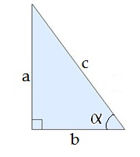
Синус
Синусом гострого кута прямокутного трикутника (позначається sin ) називається відношення протилежного катета а до гіпотенузи с:

Slide 4
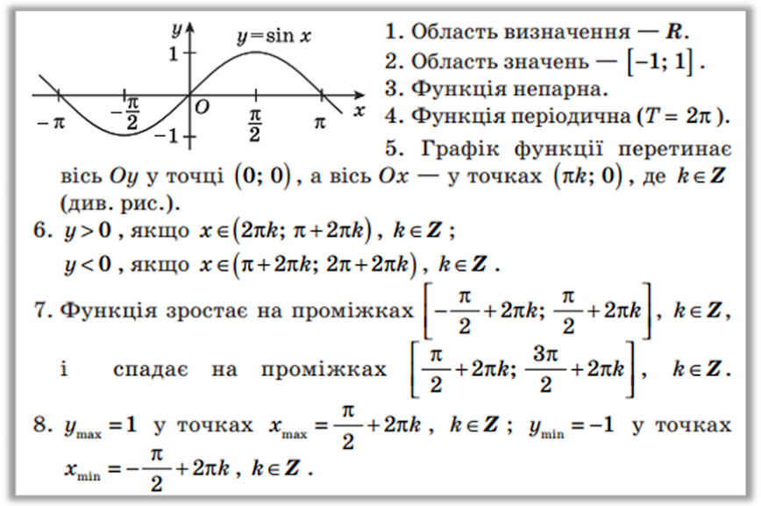
Властивості синуса та графік функції

Slide 5
Косинус
Косинусом гострого кута прямокутного трикутника (позначається cos ) називається відношення прилеглого катета b до гіпотенузи c:

Slide 6
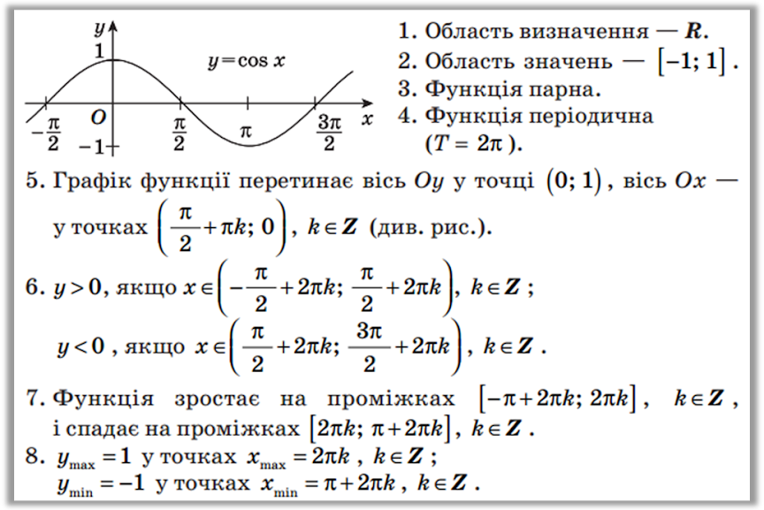
Властивості косинуса і графік функції

Slide 7
Тангенс
Тангенсом гострого кута прямокутного трикутника (позначається tg ) називається відношення протилежного катета а до прилеглого b:

Slide 8
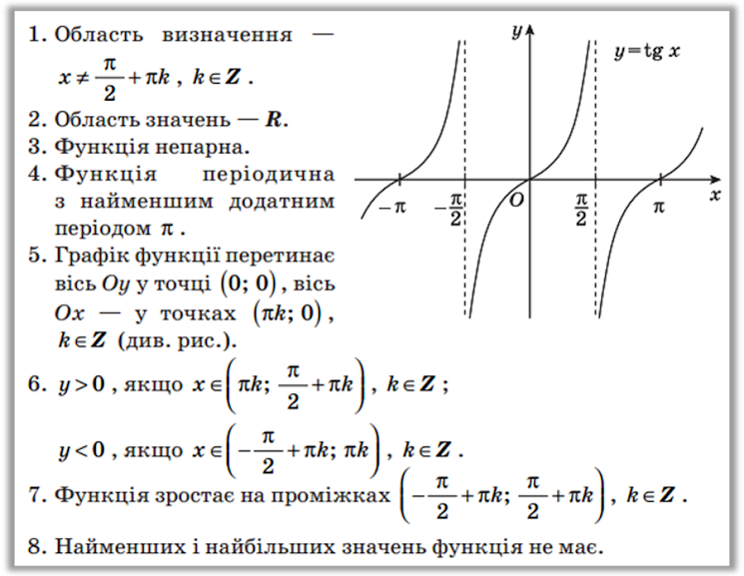
Властивості тангенса і графік функції

Slide 9
Котангенс
Котангенсом гострого кута прямокутного трикутника (позначається ctg ) називається відношення прилеглого катета b до протилежного катета а :

Slide 10
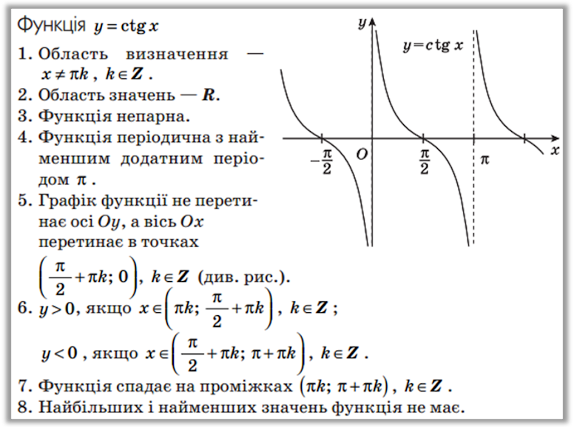
Властивості котангенса і графік функції

Slide 11
Робота з підручником
Виконайте №12(1,3,5)
Домашнє завдання
Параграф 12 опрацювати
№ 12(2,4,7)

